Slide 1
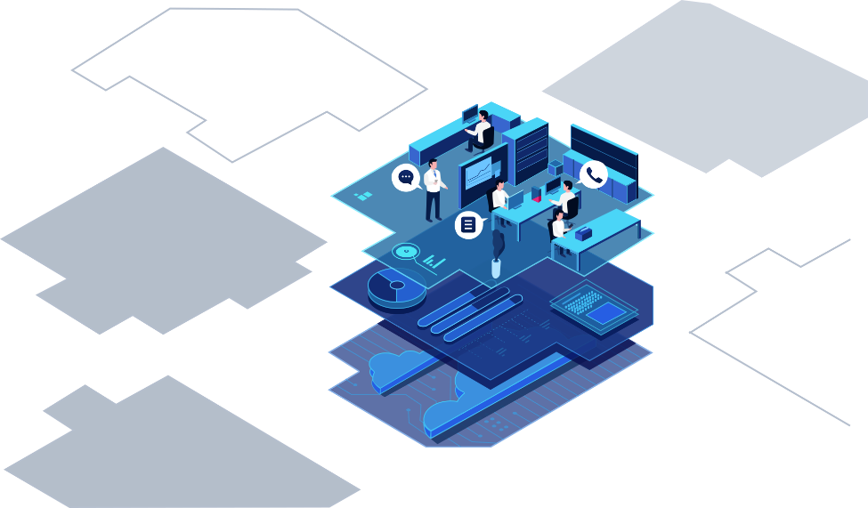
回声隐藏算法

Slide 2
回声隐藏算法
方法：
原理：
掩蔽效应：强信号的存在会使其附近的弱信号难以被感知。人耳对一个较强声音后的极短时间内的较弱声音的不可察觉性。当回声与原声的间隔充分接近时，人耳难以区别回声和原声。
在数字声音信号中引入回声，可根据引入回声的位置不同来隐藏秘密信息。

Slide 3

1
回声隐藏
如何应用掩蔽效应隐藏秘密信息？
例如，回声延迟为1毫秒代表比特“1”，回声延迟为2毫秒代表比特“0”，这样，要隐藏0，那么我们在原声上添加延迟为2毫秒的回声。
回声和原声间的延迟在一定范围内人耳都难以察觉，亦即可以人为添加不同延迟的回声。
隐藏二进制信息，只需用两种不同延迟的回声分别代表0、1比特。

Slide 4
回声隐藏算法——嵌入过程
原始信号 ，回声信号
伪装信号为
衰减为α
秘密信息为“0”，延迟为
秘密信息为“1”，延迟为
如何在语音信号中隐藏多个秘密信息比特？-----把信号分段，每段隐藏一比特。

Slide 5
回声隐藏算法——提取过程
对每段信号求自相关函数，自相关函数峰值出现的位置，就代表了秘密信息比特。
同步

Slide 6
1
回声隐藏
如何“生成”回声信号？
回声信号，可简单模拟为，原始信号经过时延和幅度衰减后产生的信号。
设原信号为x(t)，时延为δ，衰减为α，
则叠加回声的信号为:
original
echo
y(t)= x(t) + αx(t- δ)
δ

Slide 7
1
回声隐藏
案例：“回声”的制造
已知音频片段采样值为以下序列： x[i]:10,12,14,8,6,8
请产生衰减系数为0.5，延迟为2个采样间隔的回声。
请将上述回声叠加到原声，生成混合序列。

Slide 8
1
回声隐藏
案例：“回声”的制造
解
衰减系数为0.5，则序列变为：
0.5x[i]：5，6，7，4，3，4
延迟为2个采样间隔，因此回声为：
0.5x[i-2]：0，0，5，6，7，4，3，4
混合序列为：
y[i]=x[i]+0.5x[i-2]：10，12，19，14，13，12，3，4

Slide 9
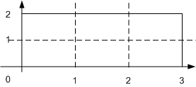
2
回声隐藏例题
例：若回声延迟为1毫秒代表比特“1”，回声延迟为2毫秒代表比特“0”，回声幅度衰减系数为0.5，请给出下面信号对应的0、1回声信号，以及在这个信号上嵌入比特“1”以后所得信号。

Slide 10
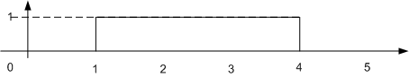
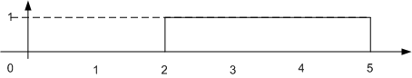
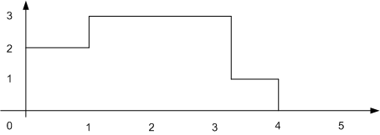
3
回声隐藏例题解答
标识比特“1”的回声信号
标识比特“0”的回声信号
原始信号
叠加回声“1”后的合成信号

Slide 11
4
回声隐藏算法
音频信号和经过回声隐藏的携密数据对于人耳来说，前者就像是从耳机中听到的声音，没有回声。而后者就像是从扬声器里听到的声音，有所处空间诸如墙壁、家具等物体产生的回声。回声隐藏巧妙地利用人类听觉系统(HAS)的时域掩蔽特性，通过向音频信号中引入回声来完成隐藏秘密信息的一种技术方法。

Slide 12
4
回声隐藏算法
回声隐藏与其他方法不同，它不是将水印信息当成随机噪声嵌入到载体数据中，而是利用载体数据的环境特征(回声)嵌入水印信息。尽管引入回声的方法必然会导致载体音频信号的失真，但只要选择合理的回声参数α和δ，附加的回声就难以被人类听觉系统所觉察。

Slide 13
4
回声隐藏算法
回声的数字音频信号可表示为：y[n]=s[n]+α*s[n-δ]，其中，y[n]是加入回声后的音频信号，s[n]是原始音频信号，α为回声的幅度系数，δ为时延参数。α为0~1之间的正数，δ一般表示回声信号滞后于原始信号的样点间隔。

Slide 14
4
回声隐藏算法
由HAS的时域后掩蔽特性可知，对于回声时延的大小是有限制的。一般情况下，回声时延δ的取值一般在50~200ms之间。过小会增加嵌入信息恢复的难度，过大则会影响隐藏信号的不可感知性。同时，回声的幅度系数 α 的取值也同样需要精心选择，其值与信号传输环境和时延取值有关，一般地，α取值在0.6~0. 9之间。

Slide 15
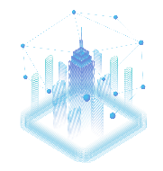
具体实现方法如下：
1.隐藏算法
① 首先将音频采样数据文件分成包含N个样点的子帧，子帧的时长可以根据隐藏数据量的大小划分，一般时长从几个毫秒到几十毫秒，每个子帧隐藏一个比特的秘密信息。
② 定义两种不同的回声时延m₀、m₁ （其中，m₀、m₁均要求远小于子帧时长N）。当秘密信号比特值为"0"时，回声时延为m₀，当秘密信号比特值为"1"时，回声时延为m₁。

Slide 16
具体实现方法如下：
1.隐藏算法
③ 将载体信号的每个子帧按照式y[n]=s[n]+α*s[n-δ]产生回声信号。
④ 将所有含回声的信号段串联成连续信号。

Slide 17
2.提取算法
回声隐藏算法的最大难点在于秘密信号的提取，其关键在于回声间距的确定。由于回声信号是载体音频信号和引入回声信号的卷积，因此在提取时需要利用语音信号处理中的同态处理技术，利用倒谱相关测定回声间距。在进行提取时，必须要确定数据的起点并预先得到子帧的长度、时延m₀和m₁ 等参数值。

Slide 18
2.提取算法
具体步骤为:
① 将接收到的数据按照预定的时长划分为子帧。
② 求出各段的倒谱自相关值，比较m₀和m₁处的自相关幅值F₀和F₁。
如果F₀大于F₁，则嵌入比特值为"0"；
如果F₁大于F₀，则嵌入比特值为"1"。

Slide 19

填空题
2分
回声的数字音频信号可表示为：y[n]=s[n]+α*s[n-δ]，其中，y[n]是加入回声后的音频信号，s[n]是原始音频信号，α为回声的 [填空1] 系数，δ为 [填空2] 参数。α为0~1之间的正数，δ一般表示回声信号滞后于原始信号的样点间隔。
正常使用填空题需3.0以上版本雨课堂
作答

Slide 20
信息安全斗争的技术和艺术
思源黑体 CN Heavy
一级标题：
二级标题：
5
信息隐藏技术和密码技术的区别
思源黑体 CN Heavy
数字 英文
Times New Roman (正文)

